Slide 1
Центральная библиотека п. Ольга.
Встречи с Владимиром Арсеньевым
150 лет

Slide 3
В истории Ольгинского района есть замечательные страницы, связанные с именем выдающегося исследователя, путешественника В.К. Арсеньева.
Ольгинцы гордятся тем, что по здешним местам прошла его экспедиция в 1906 г. – первая большая экспедиция в жизни ученого. Она проходила по огромной территории Ольгинского уезда. Перед Арсеньевым лежала земля почти неизученная, малозаселенная.
Эту землю давно необходимо было исследовать в связи с переселенческими, экономическими и военными вопросами России. Экспедиция длилась с 20 мая по 17 ноября 1906 г.

Slide 4
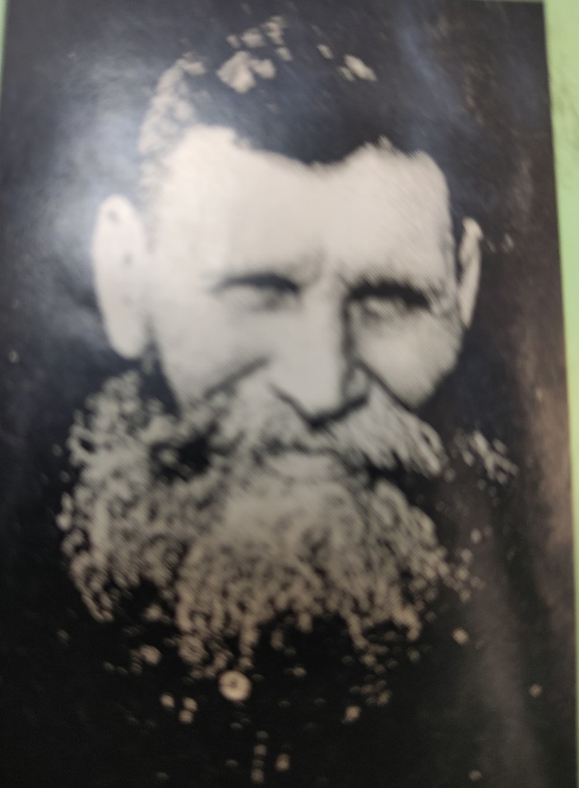
Первое село, которое посетил 100 лет назад в нашем районе
В.К. Арсеньев – Михайловка. Во время экспедиции Арсеньев производил раскопки старинных укреплений в пади Широкой
(р. Арзамазовка). О людях, с которыми встречался Арсеньев в нашем районе известно немного. Всем известна фамилия человека, встречавшегося с В.К. Арсеньевым – Федора Андреевича Силина.
Он родился в 1885 г. в с. Пермское, умер в 1959 г. во Владивостоке.
Известный изыскатель, рудознатец, первооткрыватель поли-
металлических месторождений. Когда –то Силин помогал Б. Бунину, как и капитану В.К. Арсеньеву открывать богатства здешних земель.
Вот что сам Федор Андреевич пишет в своих «Воспоминаниях» о
В.К. Арсеньеве: «После заселения сел по побережью у китайцев
скупили весь скот и часть построек . Остатки китайцев капитан Арсеньев выгнал, а часть отазил, т.е китайцам повыдал тазовские билеты, по которым живут и до сих пор, эксплуатируют чистых тазов».
Силин Федор Андреевич.

Slide 5
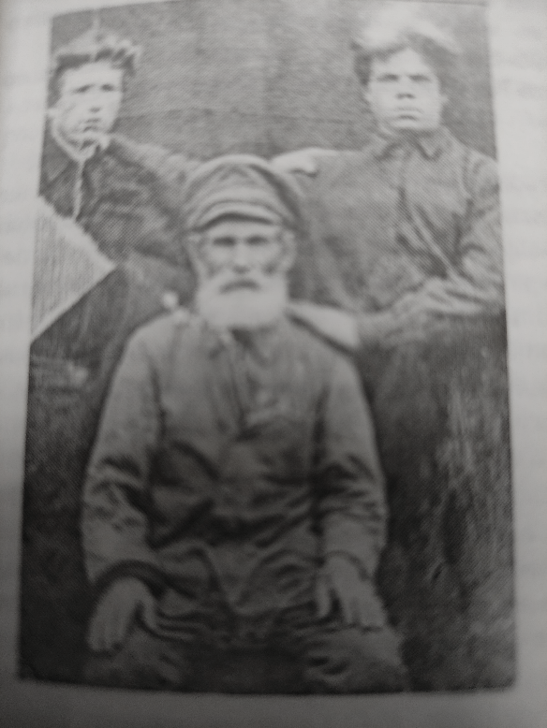
Семен Андреевич Силин встречался с Арсеньевым в 1906 году,
а возможно и в 1911 г. Родился в 1859 г. в п. Чита,
умер в 1938 г. в с. Пермском. Занимался траволечением.
В 1911 г. генерал–губернатор Н.Л. Гондати возложил на Арсеньева
работу по борьбе с хунхузами и по очищению Уссурийского края
от иностранных подданных (китайцев и корейцев), проникавших
на русскую землю без оформления и регистрации соответствующих
документов и занимающихся браконьерством. Состав экспедиции
был невелик, в ней участвовал и пристав Заольгинского стана
К.И. Михайлов. Арсеньев выехал из Хабаровска во Владивосток.
8 июня отряд был в заливе святой Ольги.
Силин Семен Андреевич

Slide 6
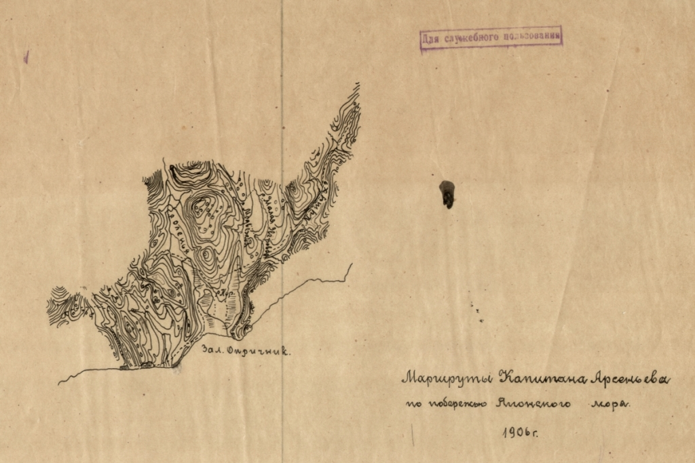

Slide 7
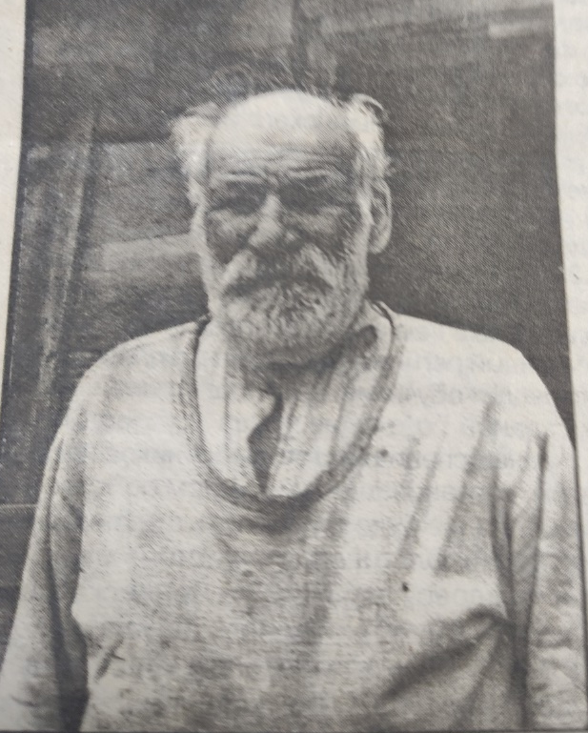
В 60–е годы в п. Ольга на ул. Комсомольская недалеко от здания
школы стоял дом, где жил проводник Арсеньева Савелий Николаевич Дьячок. Он родился в 1880 г., уроженец Каменец - Подольска. На Дальний Восток приехал в 1990 году. Житель Фурманово, жена Пелагея Владимировна - молдаванка из Бессарабии. У Савелия Николаевича были дети Макар и близнецы
Татьяна и Иван, который погиб в годы Великой Отечественной войны. Дьячок был проводником у В.К. Арсеньева в 1911 году.
В 1930 г. семья переехала в п. Ольгу. Умер он в 1971 г. Дьячок С.Н.
около трех лет находился в отряде В.К. Арсеньева, участвовал во многих исследовательских походах.
Дьячок Савелий Николаевич

Slide 8
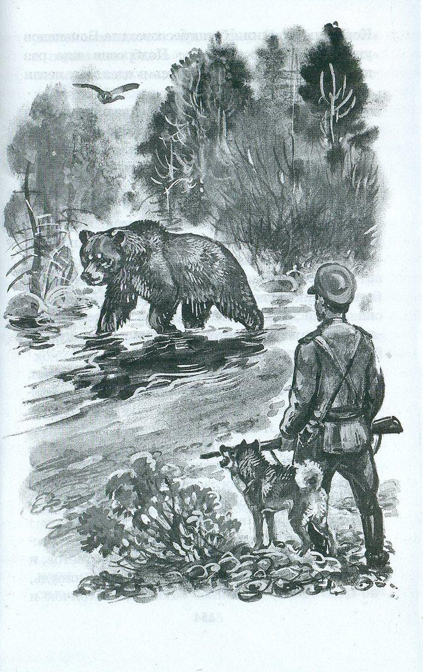
«… Как же, знаю Арсеньева, знаю, - говорит Савелий Николаевич, - высокий такой, стройный. Приехал он сюда в Ольгу, в мае 1911 г. с небольшим отрядом. Это уже
второй раз он сюда приехал. Первый раз в 1906 г. был. Нужны были ему люди
в провожатые, вот и пришли мы к нему – шесть человек. Четверо из Ольги.
Это Бобров, Чугуров, (они умерли до 1965 г.), Савин (позднее он уехал в Сибирь),
Пищулин и Миронов, они были из Тернея и я. Получили мы обмундирование и всем отрядом отправились к заливу Владимира. Дорог не было. Шли тропами.
Пробирались через дремучую тайгу. В Веселом Яре сделали привал. Арсеньев обследовал бухту, местность кругом. И все это записывал и заносил на карту.
Потом шли по маршруту: Тадуши, Тетюхе, Джигит (Пластун),Терней и дальше на
Север до Амгу и реки Светлой.
Население везде встречало нас хорошо, особенно орочи и гольды. Жители часто
приходили к Арсеньеву за помощью и советом. Хороший был человек, добрый,
честный.

Slide 9
Трудно порой приходилось в тайге с питанием и обмундированием,
но никто не жаловался. Ели все из одного котла. Если уж туго приходилось,
стреляли дичь и зверей, ловили рыбу. Однако его высокоблагородие,
так мы называли Арсеньева никогда не разрешал хищнически истреблять
зверей и губить лес. Насчет порядка он был строгий.
В отряде было заведено, что каждый человек должен был отдежурить
на кухне 10 дней. Затем тот передавал весь провиант другому и отчитывался
за все эти 10 дней. На стоянках мы никогда не выставляли часовых, так как были
уверены, что с нами ничего не случится . Так оно и было . Чтобы удобнее
ходить по тайге , мы носили улы. Они шьются из кожи наподобие полусапожек,
обматывали обмотками и ходили. В них клали сено, ноги обертывали суконными
портянками. В них ноги не натрешь и устанешь меньше. Арсеньев очень
беспокоился о людях , заботился о них.

Slide 10
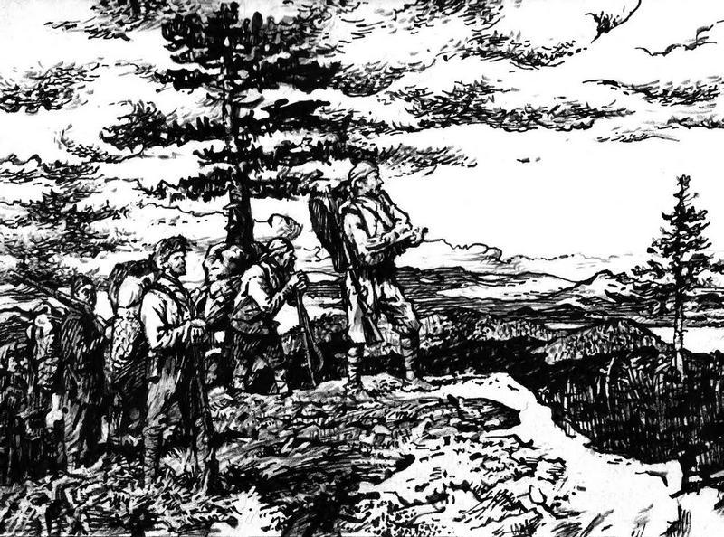
Последний поход, когда я был с Арсеньевым, оказался наиболее трудным.
Отряду поручили тогда найти в тайге китайцев, промышленников-браконьеров,
и доставить в г. Иман. В зимнюю стужу тащились по рекам Кеме, Амгу. Иману,
волокли за собой нарты со снаряжением. Долго бродили по тайге и все же нашли
браконьеров. В феврале 1914 г. наконец добрались до Имана.
После этого Арсеньев уехал в Хабаровск, звал всех нас в гости. Товарищи мои ездили, а я домой торопился . Через некоторое время мне прислали серебряную медаль с георгиевской лентой. Это награда за участие в экспедиции. Так вот закончились мои путешествия с Арсеньевым».

Slide 11
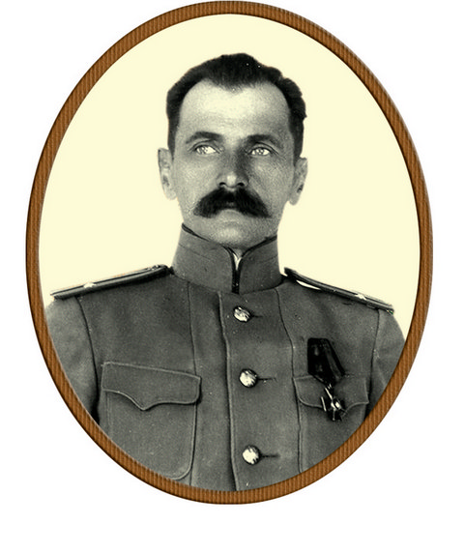
Презентацию подготовила: Каленик С.П.
Материал взят из газеты «Заветы Ленина» из статьи
Назаровой Е.В., краеведа историко-краеведческого музея п. Ольга.
п.Ольга
2022 г

